Slide 1
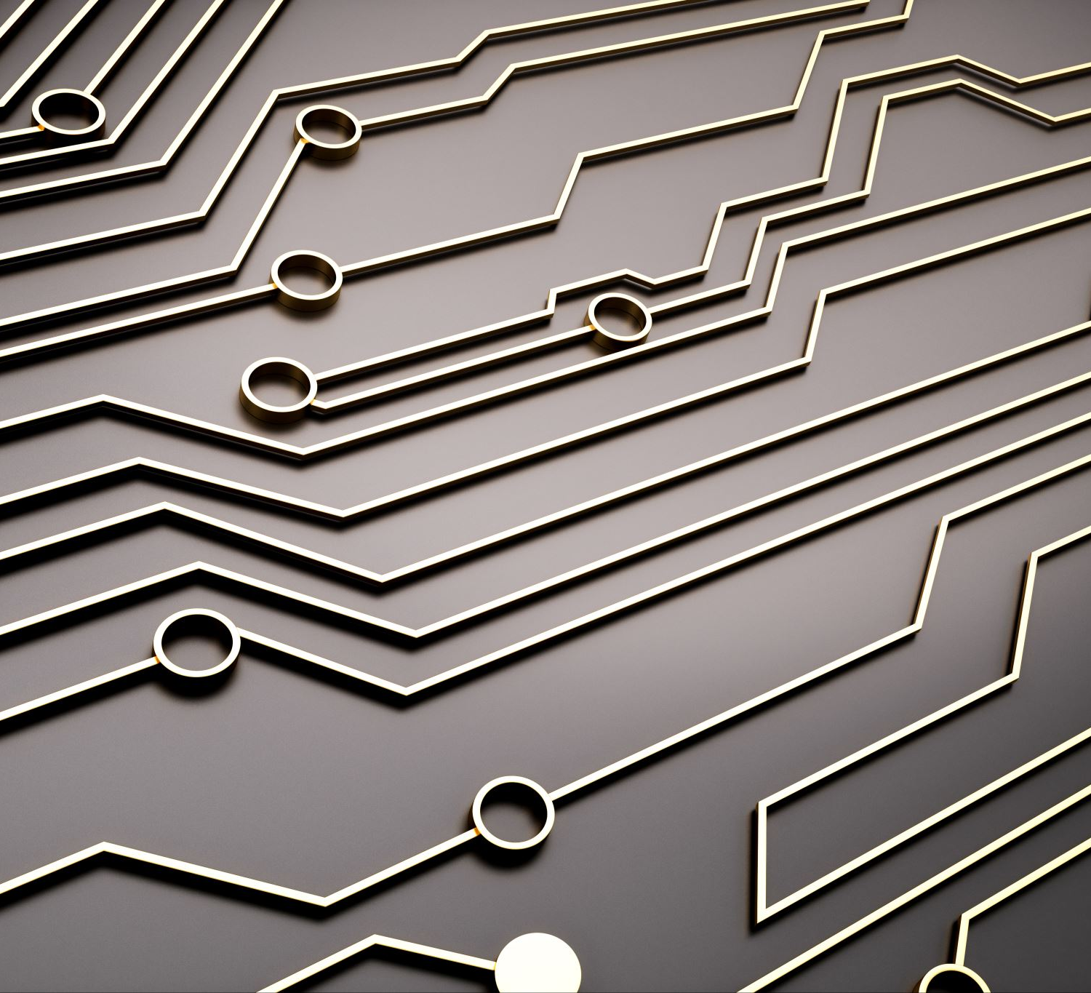
トリスアンドデル
Product - penny

Slide 2
我々が作ったもの・・・
一言で言うと・・・
【IoTな貯金箱】
です。。。

Slide 3
貯金箱といえば、
皆さん・・・貯金の継続、苦手です、よね？
俺は苦手です。w
「人類は、皆、継続が苦手である。」

Slide 4
決意
断念
努力
実感がない
不摂生
貯金断念
までのプロセス

Slide 5
そこで我々は考えました・・・
「どうすれば、貯金を促進できるだろうか？」
結果、それは。
「貯金箱の悪いところってどこだろう？」
貯金の催促機能がない（人の本質は怠惰である。）
貯金額が不可視（努力の可視化）
と。断定してしまいました。

Slide 6
そこで、我々が作ったもの。
IoTな貯金箱 : penny
です。

Slide 7
機能1 !
貯金の催促 !
LINEで貯金の不摂生をお叱り！
一定期間の貯金がないと
LINEで催促をします！

Slide 8
機能2 !
貯金額を可視化 !
LINEで貯金額を確認可能！
期間毎の(1週間 / 1ヶ月)
貯金額を確認することができる！

Slide 9
機能3 !
顔を認識！催促！
カメラで顔を認識！現金をせびる！
スピーカによる音声で
現金をおねだります。。。

Slide 10
DEMO

Slide 11






技術構成
Raspberry pi
Heroku
HTTP
PostgreSQL
物理
センサ
命令
SQL
/ メッセージ
画像
スピーカ
カメラ
LINE API

Slide 12
今後の展望
物理センサ（入力面）の精度の向上
もうちょっとキャラクターに愛嬌を（w）
WEBへの対応
スピーカとカメラによるユーザとのやりとりを拡張

Slide 13
ご静聴、ありがとうございました！

